Slide 1
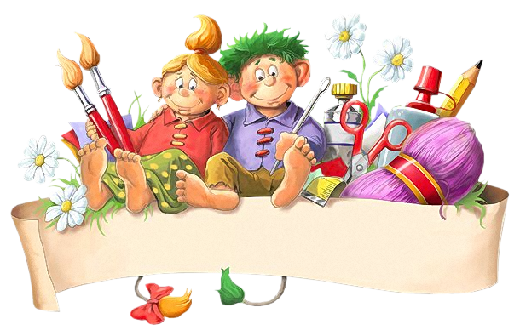
Разноцветные краски
Презентация к уроку
изобразительного искусства
для 1 класса
Учителя изо Бусыгиной С.В.
МБНОУ лицея № 22 города Белово Кемеровской обл.

Slide 3
Основные цвета
Дополнительные цвета

Slide 4
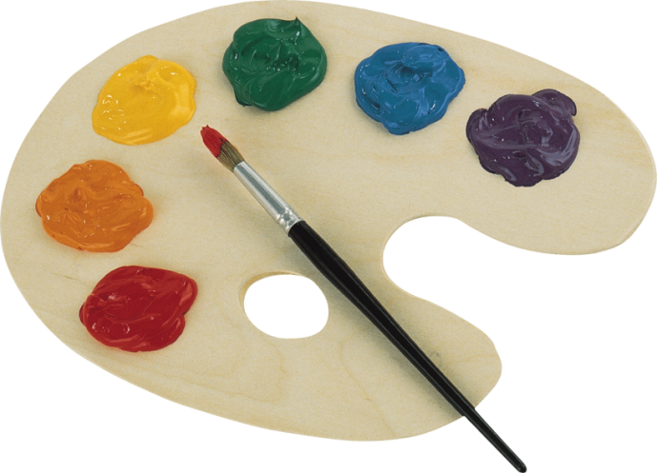
Палитра нужна для смешивания красок и получения дополнительных цветов

Slide 6
Определите цвет
Молодец!
Подумай ещё!

Slide 7
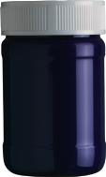
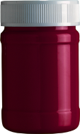
Определите цвет

Slide 8
Определите цвет
Подумай ещё!
Молодец!

Slide 9
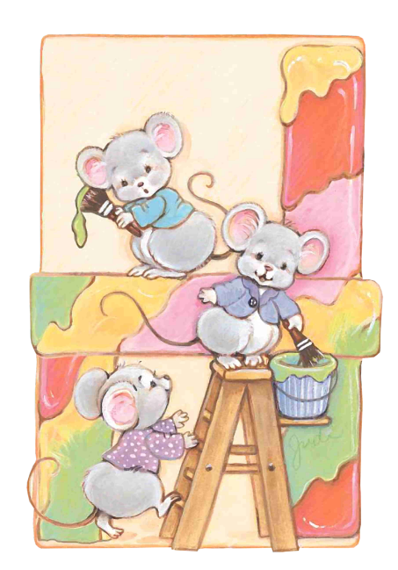
Спасибо за урок!

